Slide 1
Oppitunnit 11-12
Ympyrään liittyviä pinta-aloja

Slide 2
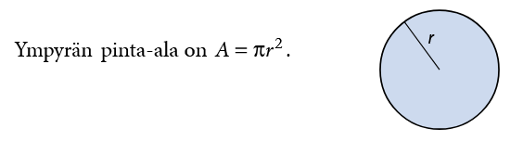
Ympyrän pinta-ala
Visuaalinen todistus ympyrän pinta-alalle
https://www.geogebra.org/m/jzsxxnhq
Miksi visuaalisten todistusten kanssa pitää olla varovainen
https://www.youtube.com/watch?v=VYQVlVoWoPY

Slide 3
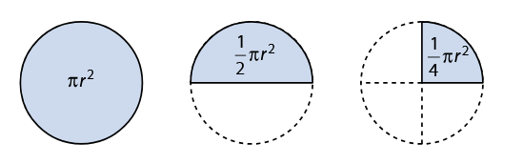

Ympyrän sektorin pinta-ala
Jos ympyrän pinta-alan kaava on $A=π⋅r^{2}$, niin miten lasketaan puoliympyrän tai ¼ ympyrän pinta-ala
Entä ympyräsektorin pinta-ala, jonka keskuskulma $α=40°$

Slide 4
Esimerkki 1
Laske ympyrän pinta-ala, kun sen halkaisija on 20 cm

Slide 5

Esimerkki 2
Kaverukset asuvat likimain ympyrän muotoisen lammen vastakkaisilla rannoilla. Lammen pinta-ala on 5030 $m^{2}.$ Kuinka kaukana linnuntietä mitattuna kaverukset asuvat toisistaan?

Slide 6
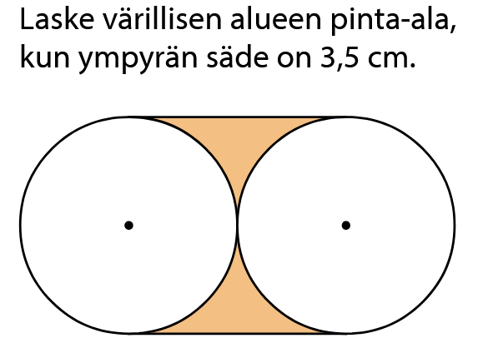
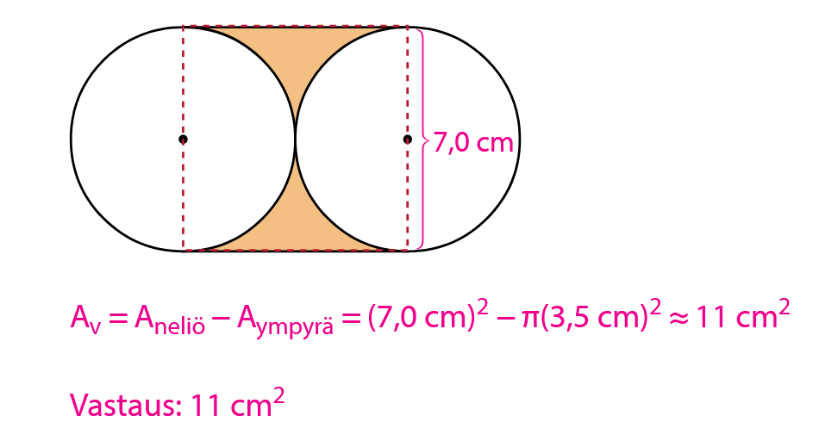
Esimerkki 3

Slide 7
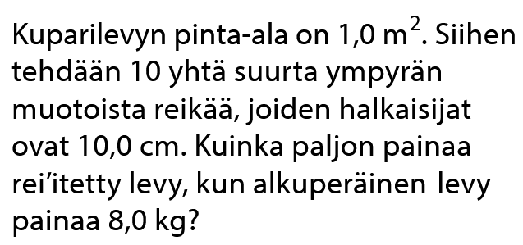
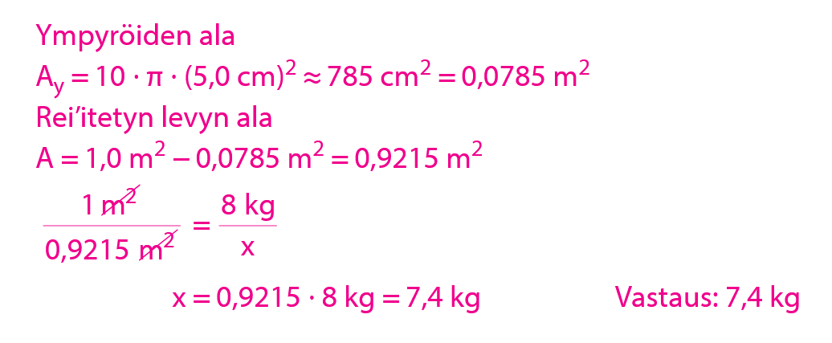
Esimerkki 4

Slide 8
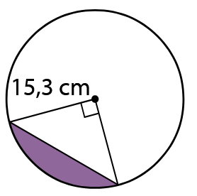
Esimerkki 5
Laske väritetyn segmentin pinta-ala.

Slide 9
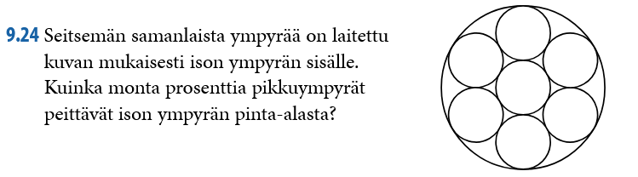
Esimerkki 6

Slide 10
